Slide 1
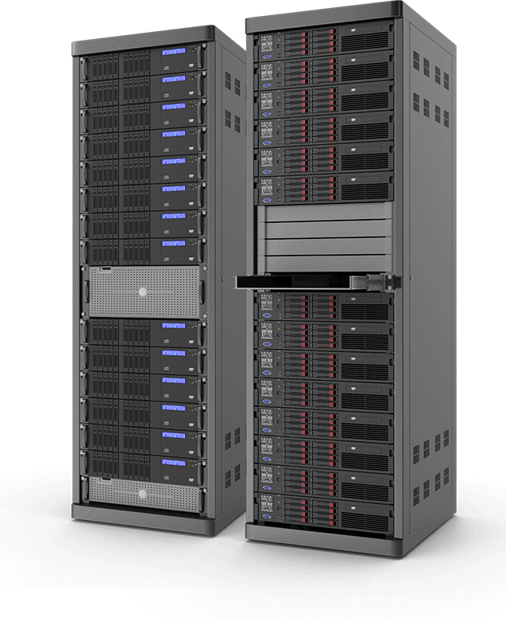
Разработка серверной части игры
Хитров Никита

Slide 2



Используемый ЯП и модули
При разработке серверной части использовался язык программирования (ЯП) python
Были использованы его его модули:
pygame
socket
pygame
socket

Slide 3
Pygame
Pygame — это «игровая библиотека», набор инструментов, помогающих программистам создавать игры.
Алгоритм использования:
Подключение библиотеки
Инициализация игры и игрового окна
В основном игровом цикле на каждой итерации контроль FPS (frames per second)
Обработка данных с клиента
В основном игровом цикле обновление данных игрового поля на каждой итерации
В основном игровом цикле отрисовка графики/рендеринг на каждой итерации
Определение
Алгоритм использования

Slide 4


Socket
Сокет - название программного интерфейса для обеспечения обмена данными между процессами, локальными и нет, связанными сетью. Сокет - абстрактный объект, представляющий конечную точку соединения.
Следует различать клиентские и серверные сокеты.
Для взаимодействия между машинами с помощью стека протоколов TCP/IP используются адреса и порты. Адрес представляет собой 32-битную структуру для протокола IPv4, 128-битную для IPv6. Номер порта — целое число в диапазоне от 0 до 65535 (для протокола TCP).
Понятие
Сокеты в python
Алгоритм использования
client 1
Socket s
Socket 1
Socket 2
client 2

Slide 5
Socket
Алгоритм использования:
Создание и настройка сокета сервера
Ожидание подключения пользователей
Инициализация новых подключений
Прием данных отправляемых клиентом
Обработка полученных данных
Отправка обновленной информации с сервера
Закрытие всех соединений с серверным сокетом
Понятие
Сокеты в python
Алгоритм использования

Slide 6
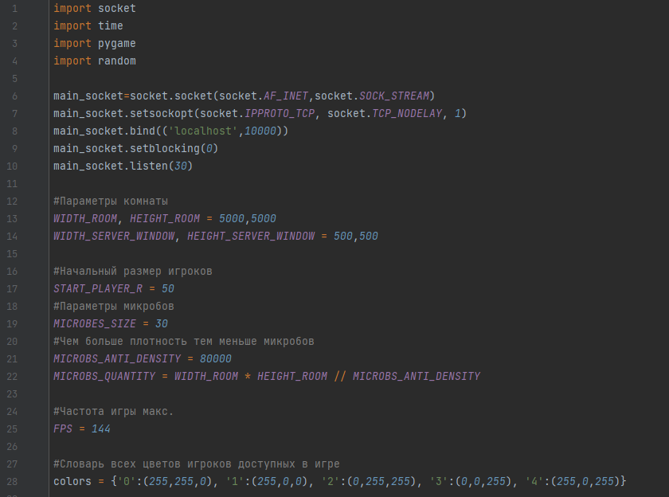
Код программы сервера
Импортирование модулей
Создание и настройка сокета сервера
Задание игровых параметров

Slide 7
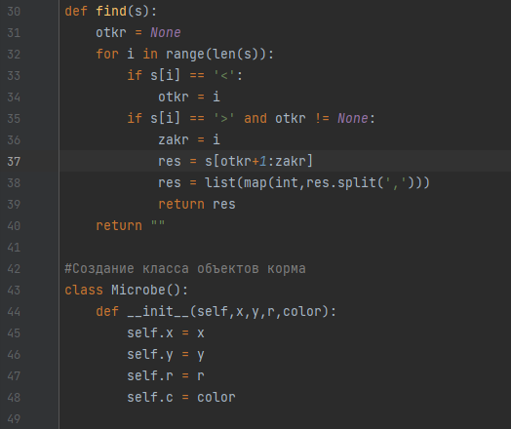
Код программы сервера
Функция распаковки данных от клиента
Создание класса микробов (корма)

Slide 8
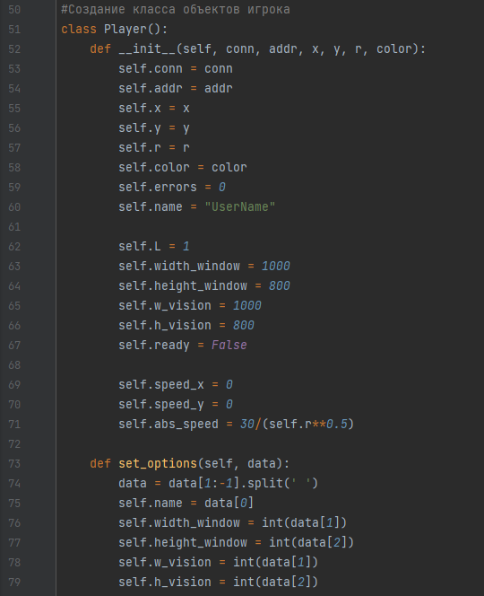
Код программы сервера
Создание класса игрока (1 часть)
Конструктор
Метод установки свойств игрока

Slide 9
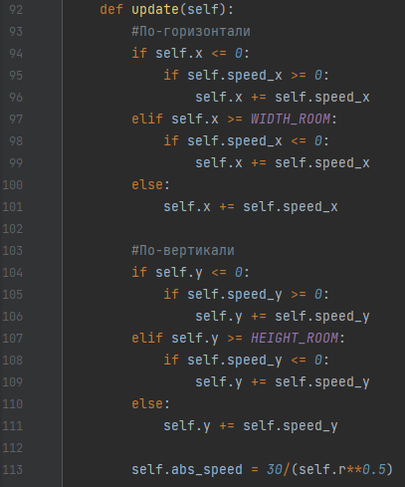
Код программы сервера
Создание класса игрока
Метод обновления состояния (1 часть - перемещение)

Slide 10
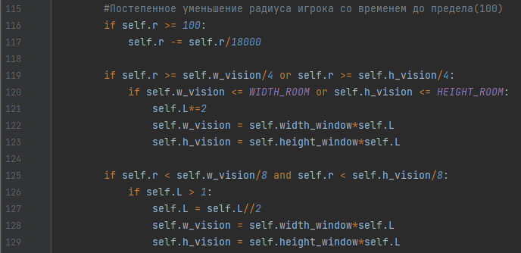
Код программы сервера
Создание класса игрока
Метод обновления состояния (2 часть – изменение радиуса со временем и поля зрения согласно масштабу)

Slide 11
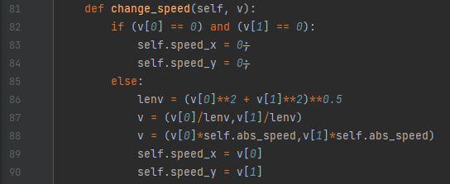
Код программы сервера
Создание класса игрока
Метод изменения скорости по x, y

Slide 12
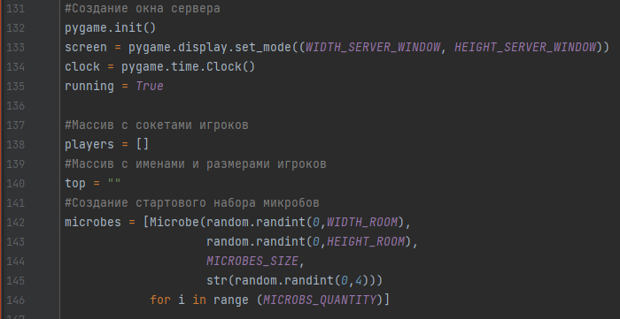
Код программы сервера
Создания окна серверного монитора
Создание массивов всех игроков, топа и микробов (корма)

Slide 13
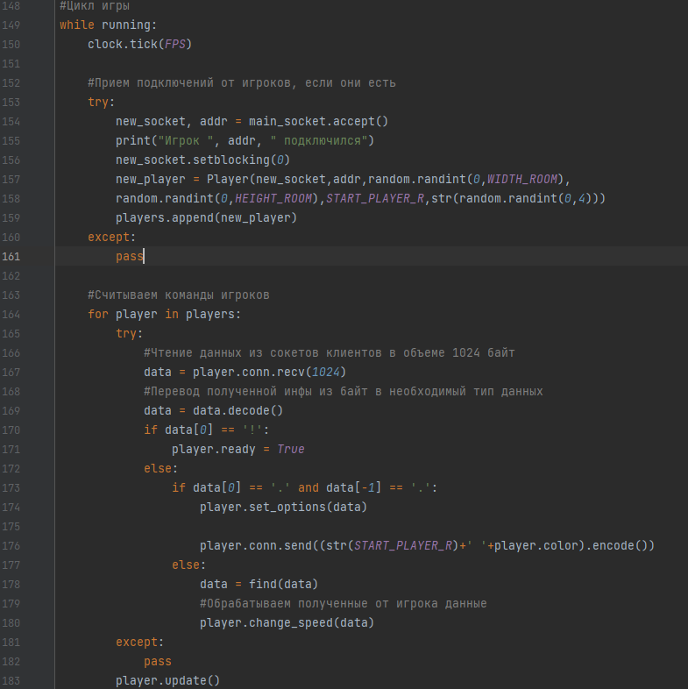
Код программы сервера
Основной цикл игры
Прием подключений от игроков
Считывание команд игроков

Slide 14
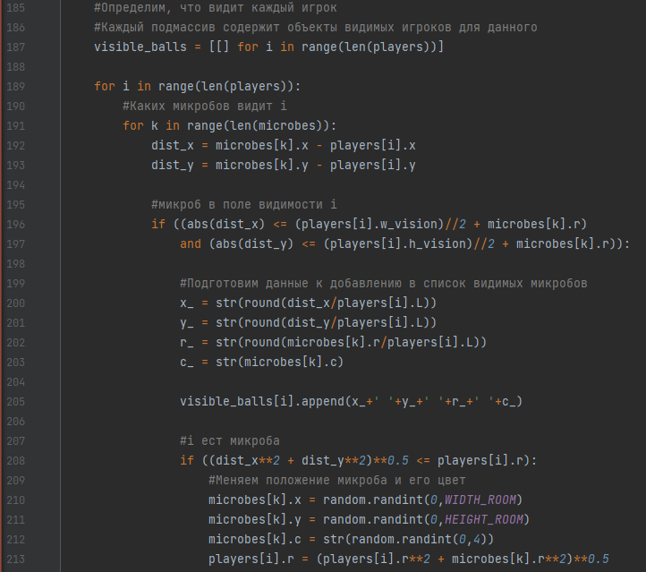
Код программы сервера
Определение, что находится в поле видимости игрока (1 часть – микробы)

Slide 15
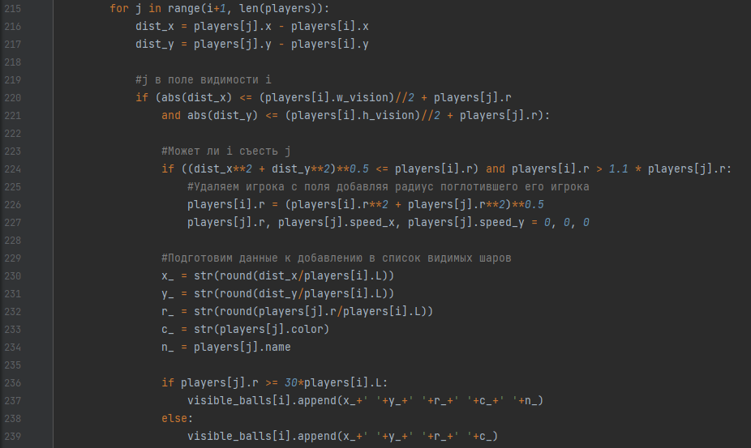
Код программы сервера
Определение, что находится в поле видимости игрока (2 часть – i-тый видит j-тый)

Slide 16
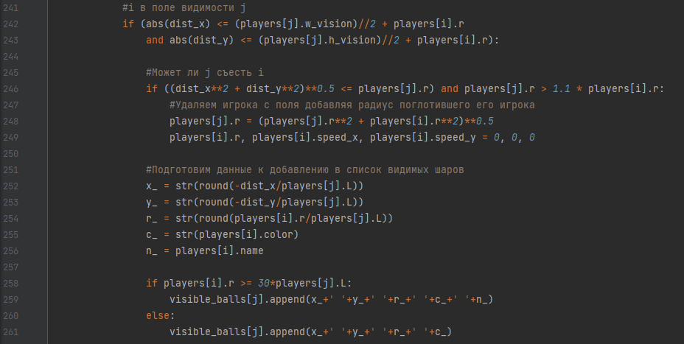
Код программы сервера
Определение, что находится в поле видимости игрока (3 часть – j-тый видит i-тый)

Slide 17
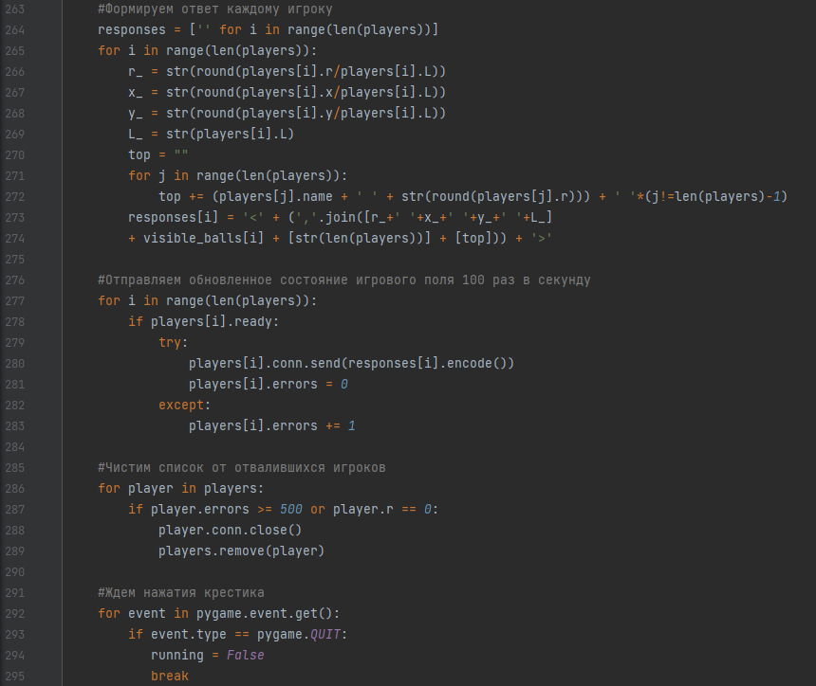
Код программы сервера
Формирование ответов игрокам
Отправление игрокам обновленной информации о поле
Чистка игроков
Обработка закрытия серверного монитора

Slide 18
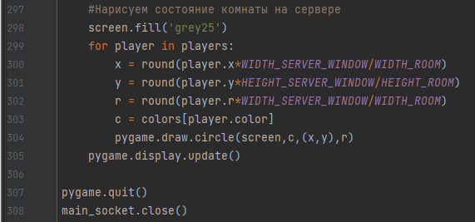
Код программы сервера
Отрисовываем новое состояние комнаты в серверном мониторе
При завершении цикла выход из приложения и закрытие всех соединений

